Slide 1
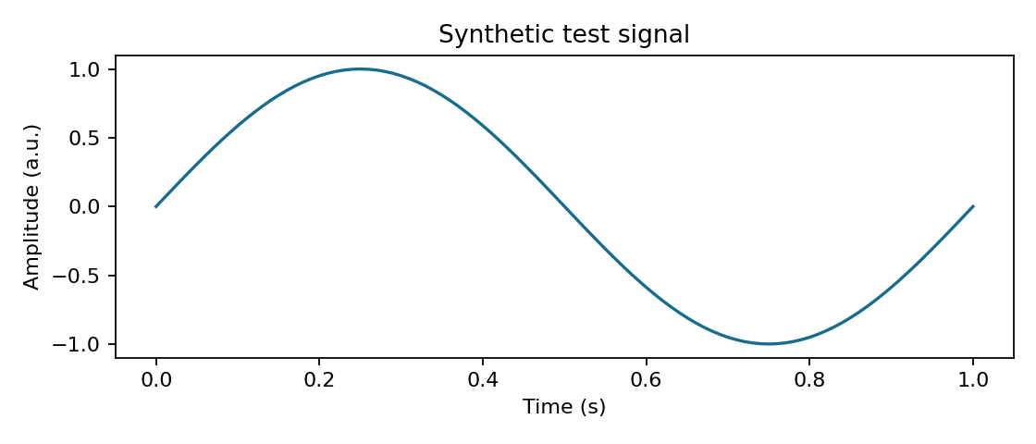
PowerPoint 原生验收样例
临时合成样本：中文、图片与单位标注
检查内容
文字未裁切
图片完整
源文件保持不变

Slide 2
原生表格与后续编辑
以下数值只用于校验排版，均为虚构测试数据。
方案 | Channel | 设定功率 (dBm)
方案 A | 1 | -10.00
方案 A | 2 | -8.50
方案 B | 1 | -12.00
交付检查：结构 → PowerPoint 打开与导出 → 逐页查看

